Slide 1

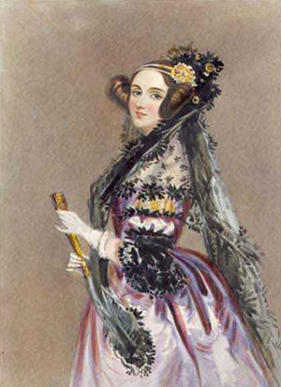
Ada LOVELACE
L’Enchanteresse des Nombres
Notes:
On la surnommait de son vivant « l’Enchanteresse des nombres ».

Slide 2
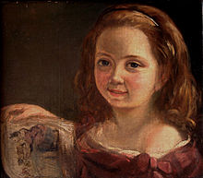
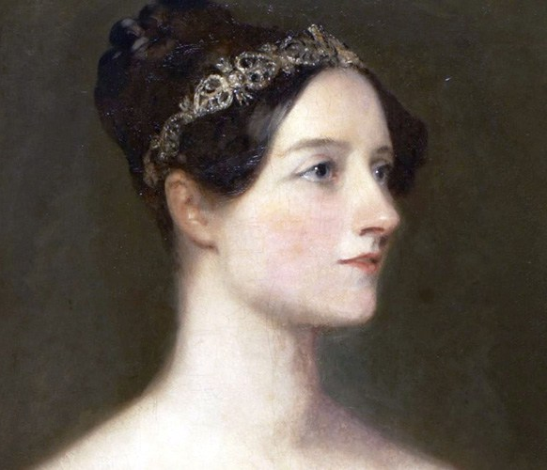
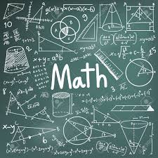

Ada LOVELACE
Née le 10 décembre 1815 à Londres
Décédée le 27 novembre 1852 à Londres
Mathématicienne

Slide 3
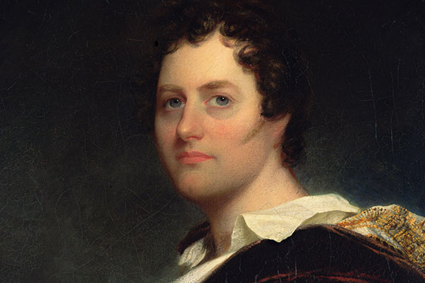
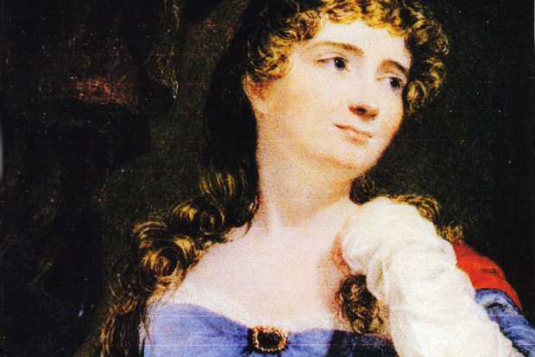
Fille de …… ?
George Gordon Byron
« Lord Byron »
Poète anglais (1788-1824)
Anne Isabella Milbanke
« Annabella »
Poétesse, Mathématicienne (1792-1860)
ADA
Notes:
? Savez-vous qui sont les parents de Ada Lovelace ?
Don Juan
Père
Colérique, Alcoolique un peu, Infidèle beaucoup
Comportement à la limite de la folie
Mère
douce, intelligente et cultivée

Slide 4
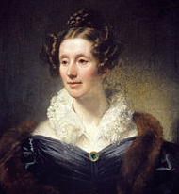
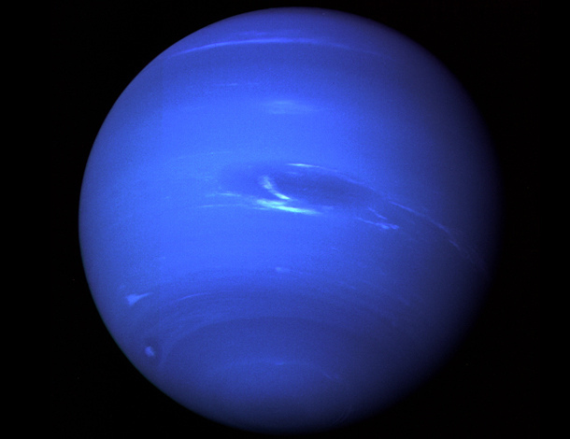

Enfance et adolescence
Séparation de ses parents alors qu’elle n’a qu’un mois
Reçoit une éducation approfondie en mathématiques et en sciences par ses tuteurs
A 17 ans, rencontre avec Mary Sommerville, écrivaine et scientifique écossaise
Notes:
Ses parents se séparent en janvier 1816. Ada a un mois. Elle ne reverra jamais son père
Sa mère voue une passion pour les Maths donc très tôt Ada a des tuteurs qui lui apprennent les mathématiques et les sciences. Sa mère veut que sa fille aient les pieds sur terre et elle ne veut pas qu’elle devienne poète comme son père
Education scientifique, tout à fait inhabituel à l'époque pour jeune fille de la noblesse anglaise
Elle rencontre Mary Sommerville
Elle contribua notamment à découvrir la planète Neptune
Mary est la première femme à être admise à la Société Royale d’Astronomique du Royaume-Uni
Elle l'encourage et l'aide à progresser en mathématiques

Slide 5
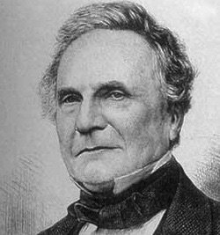
Adolescence……...
Un an plus tard (1833), rencontre avec Charles Babbage, inventeur et mathématicien anglais
De 1835 et 1839 : met de côté ses travaux
Ada épouse William King en 1835, 1er comte de Lovelace
Byron (1836), Annabella (1837) et Ralph Gordon (1839)
Etudie ensuite les mathématiques à l’Université de Londres avec le professeur Auguste De Morgan
Notes:
Vers 17 ans, elle rencontre Charles Babbage, un inventeur et mathématicien. Il sert de mentor à Ada
Ada est immédiatement fascinée par les travaux de Babbage
!!!!C’est à partir de cette date qu’ils vont commencer à travailler ensemble et ils vont commencer une correspondance assidue !!!!!
A partir de ce moment, cotoie d’éminents sc ou éc comme Michael Faraday ou Charles Dickens
?? Vous connaissez C Dickens Copperfield/ O twist ?? é Lire
Elle se consacre à sa famille. Ses 3 grossesses l’ont fatiguée d’autant plus qu’elle a toujours eu une santé fragile. Son mari l’encourage ds ses travaux en Maths
On ne peut pas parler de Ada Lovelace sans parler de Charles Babbage et de ses machines à calcul

Slide 6
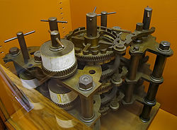

Charles Babbage et ses machines à calcul
Basé sur observation d’expériences concrètes
Une partie de la machine à différences
La machine à différences 1822
Concevoir des tables de calculs nautiques, astronomiques
- Projet de la machine à différences abandonnée en 1833
- Jamais construite en entier
- Pourquoi ?
Uniquement calcul de polynômes
Nouvelle idée de Babbage
La machine analytique 1833
Concevoir une machine universelle Métier à tisser Jacquard
Notes:
Charles Babbage a voulu construire deux machines :
La machine à différence et la machine analytique
Mais pour bien comprendre les travaux de Ada Lovelace et aussi le génie de Babbage, je vais vous dire qq mots sur ces 2 machines.
La 1ère machine est la machine à différence
Commandée par le gouvernement britannique pour calculer de façon précise et automatisé et sans erreur les tables nautiques et astronomiques. erreur de calcul, de transcription et d’imprimerie.
Ce qu’il est intéressant de remarquer, c’est que pour concevoir ses machines, Babbage va observer des phénomènes concrets, d’expériences concrètes.
Donc ici c’est le domaine du calcul des tables dans le secteur nautique, astronomique
??Pourquoi ?? é
- cette machine ne pouvait calculer que des fonctions mathématiques appelées polynomes, qui étaient utiles pour le calcul des tables nautiques
- Et puis surtout Babbage imagine déjà une nouvelle machine capable de calculer toutes sortes de fonctions mathématiques. Il imagine un mécanisme véritablement universel.Et ça, pour l’époque, c’est révolutionnaire.
le métier à tisser Jacquard, premier système mécanique programmable avec cartes perforées.

Slide 7
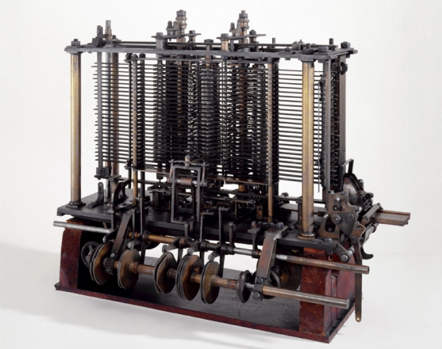
La machine analytique
« L’ensemble de l’arithmétique se trouvait maintenant incluse dans des mécanismes »
Charles Babbage
Ancêtre des ordinateurs modernes
Premier système mécanique programmable avec cartes perforées
« La machine analytique tisse des motifs algébriques tout comme le métier Jacquard tisse des fleurs et des feuilles »
Ada Lovelace
Notes:
Donc voici un exemplaire de cette machine analytique, qui est le premier système mécanique programmable avec des cartes perforées
La machine analytique lit la carte perforée et elle reproduit le «patron de calcul».
Citation de Babbage
Ancêtre des ordinateurs modernes
Et Ada lovelace disait de façon très poétique que la machine analytique….

Slide 8

Analogie entre la machine analytique sur laquelle a travaillé Ada Lovelace est un ordinateur moderne
Machine analytique
Version moderne
Deux dispositifs séparés : entrée des données et sortie des résultats
Clavier et écran
Un organe de traitement de l'information
Microprocesseur
Un espace de stockage des résultats
Mémoire vive, disques durs
Un moulin permettant les opérations de calcul sur les nombres
Unité de calcul intégrée dans les microprocesseurs
Un dispositif d'impression des résultats
Imprimante
Notes:
Maintenant on va voir quel a été le travail de Ada Lovelace sur cette machine
é

Slide 9
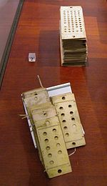

Apport de Ada Lovelace à cette machine
1942
Traduit l’article d’un mathématicien italien décrivant la machine de Babbage
9 mois de travail
Ajout de 7 articles (A à G), triple le volume de l’article original
La note G : véritable algorithme
Ada Lovelace a travaillé sur un des patrons de calcul, autrement dit sur l’équivalent d’un programme informatique, une succession d’instructions
Notes:
En octobre 1842 paraît en français, une description de la machine analytique de Babbage réalisée par le mathématicien italien Federico Luigi, comte de Menabrea
Ada Lovelace, qui a un bon niveau de français, va traduire ce mémoire pour le journal Scientific Memoirs spécialisé dans les articles scientifiques étrangers.
Elle passa neuf mois, entre 1842 et 1843 sur cette traduction. Elle travaille quasiment seule car Babbage est malade pendant cette période.
Babbage lui proposa d'augmenter la traduction avec des notes.
Elle va ajouter 7 article, labellisées de A à G, ca va tripler le volume de l'article original.
La note G est la plus connue puisqu’elle y présente un véritable algorithme
??Qu’est-ce que c’est qu’un algorithme ??
Algorithme : suite finie d’opérations ou d'instructions permettant de d'obtenir un résultat
.

Slide 10
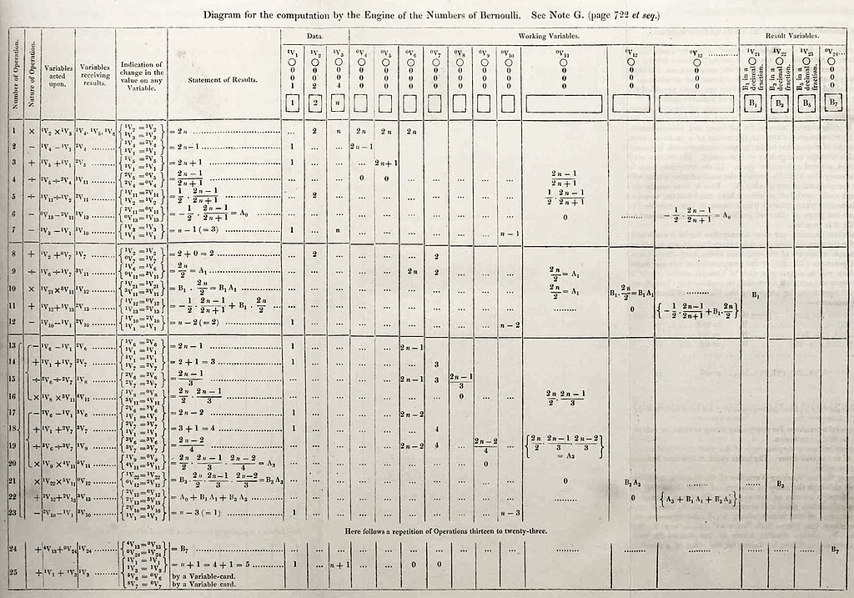
Voici l’algorithme
Premier programme informatique
Permet de calculer les nombres de Bernoulli
Notes:
Voici l’algorithme écrit par Ada Lovelace
Le programme qui en résulte est considéré comme le premier véritable programme informatique
Avec cet algorithme, elle va chercher à calculer les nombres de Bernoulli
nombre de Bernoulli
On s’en sert pour calculer des sommes de puissance d’ordre quelconque, des polynomes
Ces nombres permettent de calculer un nombre impressionnant de fonctions (trigonométriques, exponentielles et logarithmes)..
Ensuite, il est important de retenir qu’elle se montre remarquable visionnaire parce qu’elle comprend que la vocation de cette machine va bien au-delà du simple calculs de nombres (numérique)
D’ailleurs, elle dit que la machine peut produire trois types de résultats : « symboliques, numériques et algébriques»
Elle dit même que cette machine pourrait élaborer des morceaux de musique

Slide 11
Les dernières années de sa vie
Le gouvernement britannique ne finançant plus les projets de Babbage, Ada cherche des financements
Se met à parier à des courses hippiques
Ruinée après avoir travaillé sur un système permettant de gagner au jeu de hasard
Sa santé se détériore et elle souffre du manque d’amis pour discuter de problèmes mathématiques
Décède à l’âge de 36 ans, laissée 3000 livres de dette à son mari
Notes:
Voilà la contribution de Ada lovelace à l’élaboration du premier programme informatique.
Ce projet de machine analytique n’aboutit pas vraiment

Slide 12
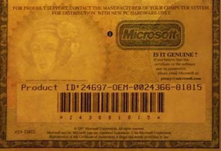
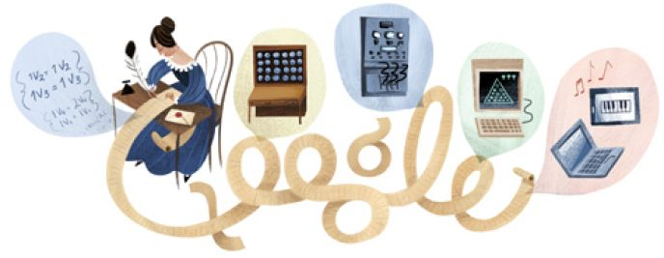
Notoriété posthume
Tomba dans l’oubli jusqu’à l’avènement de l’informatique
En 1977, un langage de programmation est nommé ADA en son hommage
Portrait sur les hologrammes d’authentification des produits Microsoft
En 2009, est créée la journée Ada Lovelace, 24 mars
Google Doodle © pour son 197e anniversaire, le 10 décembre 2012
Notes:
La contribution de Ada lovelace tomba dans l’oubli
Journée Ada Lovelace en son hommage et pour célébrer le travail desf emmes qui travaillent dans le domaine des technologies
Et ici vous pouvez voir une Google Doolle que l’on a pu voir sur la page de Google le 12 décembre 2012

Slide 13
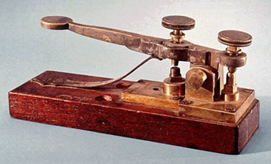
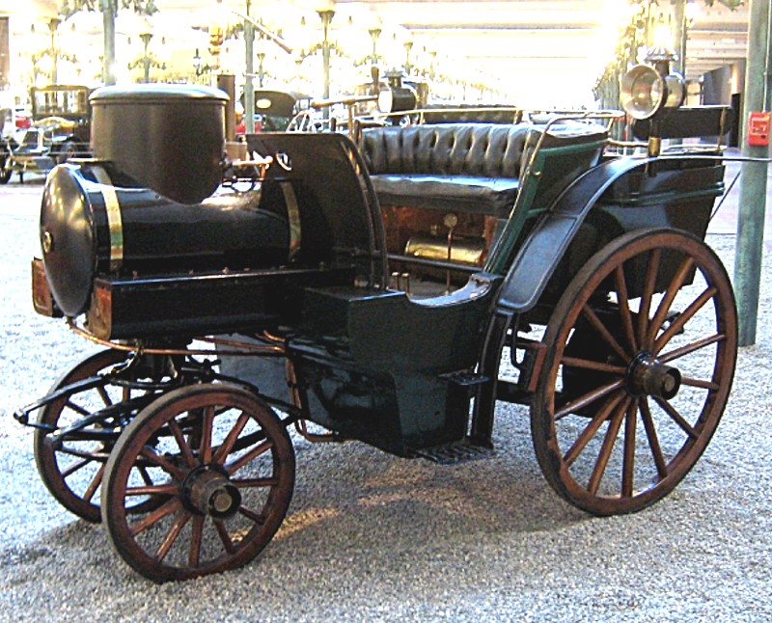
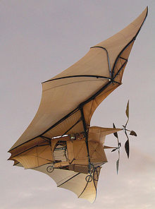
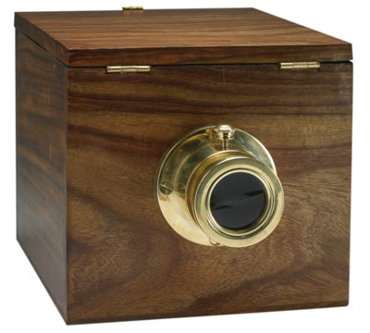
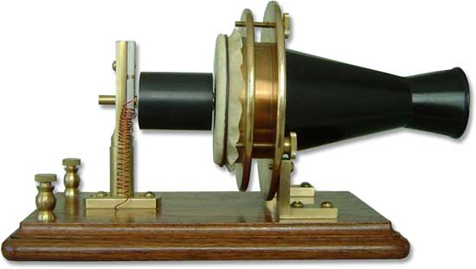
La Pascaline
Algorithme d’Ada Lovelace
Machine de Turing
1642
1843
1936
Système binaire
Machine à différences et analytique
Machine analytique
ZUSE3
1679
1820 1833
1941
1906
1816
1837
1876
1889
1890
Voiture à vapeur
Télégraphe
Avion
Appareil photo
Téléphone
Notes:
Avant de conclure, j’ai trouvé intéressant de mettre les travaux d’Ada Lovelace en perspective avec les grandes inventions.
Ici vous avez quelques unes des grandes inventions du XIXè siècle
Et ici l’historique de la calculatrice mécanique de Pascal au premier calculateur programmable le Zuse3
Il fallut attendre les années 1930 avec Alan Turing pour formaliser une telle notion de calculateur universel
Le premier calculateur réellement programmable ayant fonctionné est allemand. Le Zuse3

Slide 14

A retenir
Pionnière de la programmation informatique
A écrit le premier programme informatique destiné à être lu par un machine
Babbage : designer de la machine analytique Ada Lovelace : son programmeur
Visionnaire
Notes:
Que faut-il retenir de cette courte vie de Ada Lovelace ???
Ca a été la pionnière
Premier algorithme
Et il faut aussi retenir son côté visionnaire puisqu’elle a vu toutes les potentialités de la machine analytique de Babbage alors que lui-même ne les a même pas entrevus
Et elle avait conscience de son côté visionnaire, de voir au-delà des apparences puisqu’elle a écrit ….
é

Slide 15
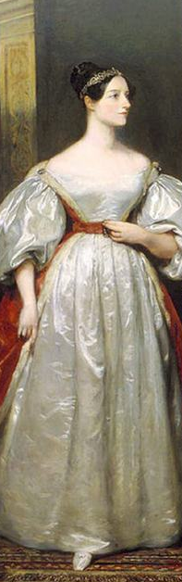
« Je crois que je possède une singulière combinaison de qualités, qui semble précisément ajustées pour me prédisposer à devenir une exploratrice des réalités cachées de la Nature »
Ada Lovelace
Merci de votre attention

